Slide 1

BÀI 3: CHUỘT MÁY TÍNH (Tiết 2)
(SGK trang 16)

Slide 2
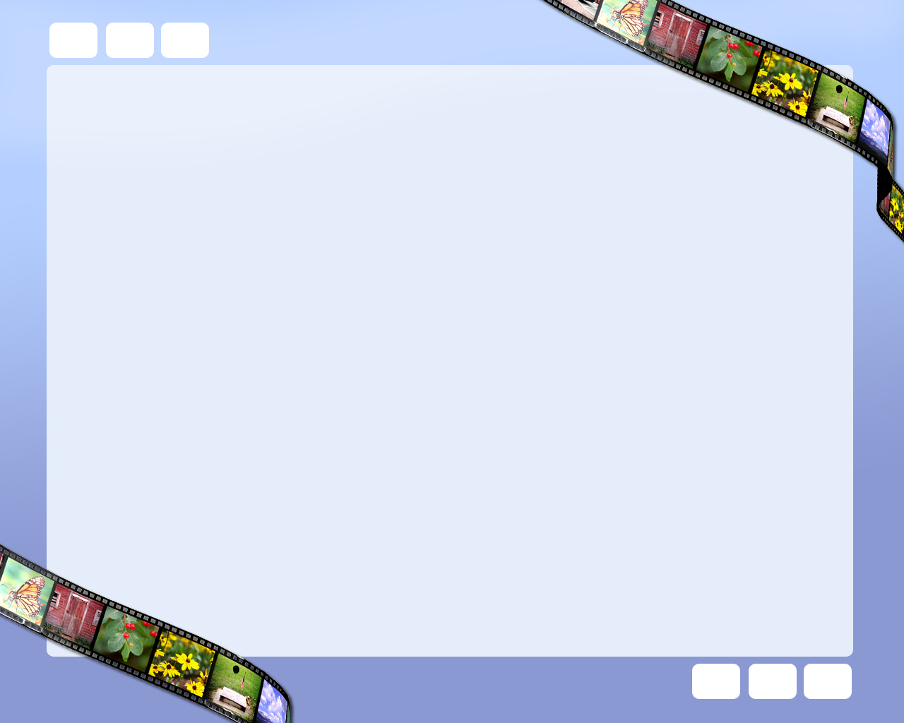
MỤC TIÊU
 Thực hiện được các thao tác di chuyển, nháy, nháy đúp và kéo thả chuột.
3

Slide 3

1. Thao tác di chuyển chuột
Thay đổi vị trí của chuột trên mặt phẳng.

Slide 4
2. Thao tác nháy chuột
Nhấn nút trái chuột rồi thả ngón tay.

Slide 5
3. Thao tác nháy nút phải chuột
Nhấn nút phải chuột rồi thả ngón tay.

Slide 6
4. Thao tác nháy đúp chuột
Nháy nút chuột trái liên tiếp hai lần rồi thả ngón tay ra.

Slide 7
5. Thao tác kéo thả chuột
Nhấn và giữ nút trái chuột trong khi di chuyển con trỏ chuột đến vị trí cần thiết rồi thả ngón tay ra.

Slide 8
Lưu ý
Em sử dụng nút trái chuột để thực hiện các thao tác: nháy chuột, nháy đúp chuột, kéo thả chuột

Slide 9

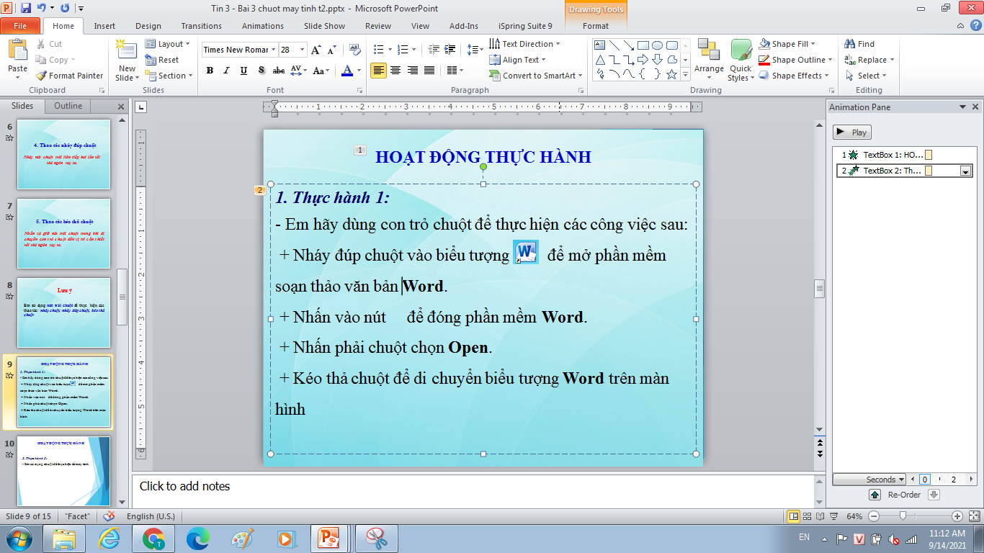
HOẠT ĐỘNG THỰC HÀNH
Thực hành 1: Em hãy dùng con trỏ chuột để thực hiện các công việc sau:
+ Nháy đúp chuột vào biểu tượng để mở phần mềm soạn thảo văn bản Word.
+ Nháy vào nút để đóng phần mềm Word.

Slide 10
HOẠT ĐỘNG THỰC HÀNH
Thực hành 1: Em hãy dùng con trỏ chuột để thực hiện các công việc sau:
+ Nháy nút phải chuột vào biểu tượng sau đó dùng chuột trái chọn Open.
+ Kéo thả chuột để di chuyển biểu tượng Word trên màn hình.

Slide 11
HOẠT ĐỘNG THỰC HÀNH
2. Thực hành 2:
- Em sử dụng chuột để thực hiện thao tác tắt máy tính.

Slide 12
EM CẦN GHI NHỚ
Các thao tác sử dụng chuột là:
   Di chuyển chuột.
   Nháy chuột.
   Nháy nút phải chuột.
   Nháy đúp chuột.
   Kéo thả chuột

Slide 13

Chúc các em
chăm ngoan – học giỏi.

